Slide 1
Paradigmas de Linguagem de programação
José Max Dias Figueira Júnior

Slide 2
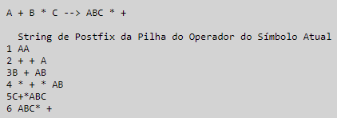
Calculadora Distribuída
1 – Recebe e percorre a sentença em gerando a árvore em Pós ordem;
Exemplos:

Slide 3
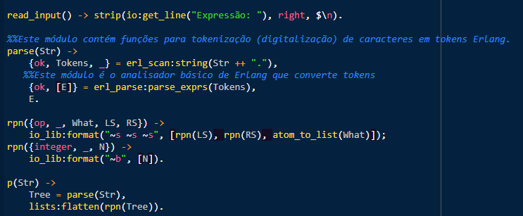
Código Fonte
(parse) - Realiza a analise de prioridade de operadores por meio do analisador Erlang, para obter uma arvore de analise de tokens em pósOrdem.
(rpn) – Faz um caminho em PósOrdem armazenando os operadores e operandos em na árvore que é tratado pelo analisador Erlang.
P(STR) – Faz a formatação de saída

Slide 4
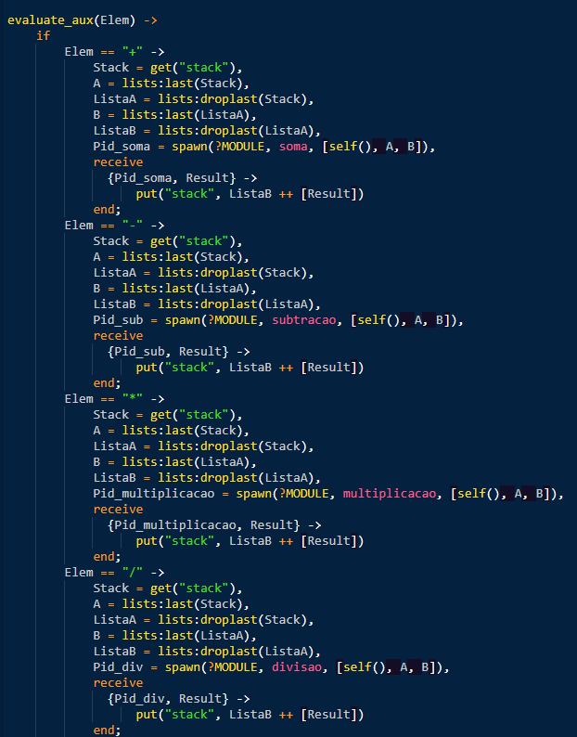
Código Fonte
É feita a checagem do operador que é atribuído a variável(stack). Sendo este valor adicionado associado ao dicionário do processo;
“A” recebe o ultimo valor da (stack);
“ListaA” recebe (stack) sem o último elemento;
“B” recebe o último item da primeira lista;
“ListaB” recebe o valor da primeira lista sem o ultimo item Da “ListaA”;
É feita uma cópia da “ListaB” e calculado os resultados das operações de acordo com cada operador selecionado pelo “evaluate_aux”

Slide 5
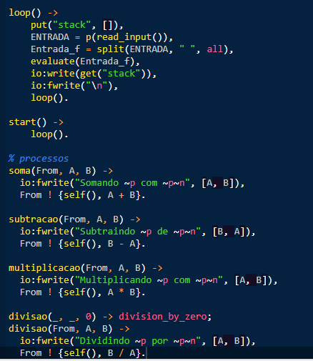
Código Fonte
Loop() – Função principal da calculadora;
É passada para a chave uma lista que é reconhecida como a expressão a ser calculada;
ENTRADA recebe a expressão formatada de acordo com o analisador de prioridade;
Entrada_f recebe a string splitada em todas as partes;
A função evaluate recebendo com parâmetro a string splitada;
Retorna-se o valor associado a chave que é o resultado do calculo da expressão;

Slide 6
Referencias
http://mathcenter.oxford.emory.edu/site/cs171/shuntingYardAlgorithm/#:~:text=Edsger%20Dijkstra%20developed%20his%20%22Shunting,the%20operators%20in%20the%20expression.
http://www.math.bas.bg/bantchev/place/rpn/rpn.erlang.html
Link do github.com: https://github.com/josemdfjunior/PLP

